Slide 1
ĐIỀU DƯỠNG CẤP CỨU – HỒI SỨC
GV: Nguyễn Phúc Học
Đề tài : xử lý cấp cứu bệnh nhân ngộ độc cấp
Thành viên: • Huỳnh Quốc Đạt
• Huỳnh Ngọc Lan • Hồ Thu Hương • Nguyễn Cao Nguyên • Đoàn Thị Thanh Trúc
• Lê Thị Bích Loan • Nguyễn Thị Hồng Hạnh • Lê Thị Hạ • Thái Bùi Quỳnh Như • Nguyễn Hà Nhi • Nguyễn Thị Ngọc Huyền

Slide 2
I. TỔNG QUAN VỀ DỊCH TỄ HỌC
Theo thống kê, mỗi năm Việt nam khoảng 250-500 vụ ngộ độc thực phẩm với 7.000-10.000 nạn nhân và 100-200 ca tử vong.
Theo thống kê của Bộ Y tế, chỉ trong 4 tháng đầu năm 2016, cả nước đã xảy ra gần 30 vụ ngộ độc thực phẩm nghiêm trọng, làm trên 1.386 người bị ngộ độc, 4/2016 đã xảy ra 9 vụ ngộ độc.

Slide 3
1. KHÁI NIỆM
Ngộ độc là một tình trạng xảy ra do cơ thể bị độc chất làm tổn thương các bộ phận cơ thể.lượng chất độc đưa vào cơ thể nhiều hay ít,tốc độ hấp thụ chất độc nhanh hay chậm,sự xâm nhập của chất độc vào các phủ tạng nhiều hay ít quyết định mức độ nặng nhẹ của ngộ độc.

Slide 4
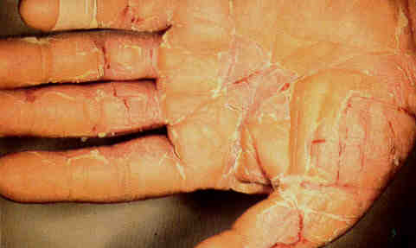
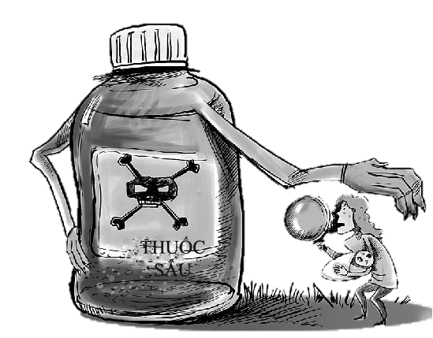
2. NGUYÊN NHÂN
Ngộ độc cấp có thể xảy ra do nhiều nguyên nhân khác nhau và rất đa dạng: Hoá chất, thuốc, độc tố tự nhiên từ động vật, thực vật, nấm độc,…
• Nguyên nhân ngộ độc thức ăn: - Ngộ độc thực phẩm do vi sinh vật - Một số vi sinh vật làm biến đổi tính chất hoá lý của thực phẩm gây ngộ - Nguyên liệu và thực phẩm chứa độc tố chủ yếu là thực vật và động vật. - Ngộ độc do quá trình chế biến, bảo quản
• Nguyên nhân ngộ độc thuốc trừ sâu:
Chủ yếu là do tự tử (khoảng 95%).
• Nguyên nhân nhiễm độc chì
- xâm nhập vào cơ thể người qua đường hô hấp và đường miệng

Slide 5
3. CƠ CHẾ
• Thời gian ủ bệnh: dao động từ vài giờ đến vài ngày, tùy thuộc vào chất truyền nhiễm và số lượng nhiễm.
Đối với vi khuẩn, nó đi qua dạ dày vào ruột , gắn vào các tế bào lót thành ruột, và bắt đầu nhân lên ở đó.
• Liều truyền nhiễm: là số lượng của các chất truyền nhiễm được hấp thu làm phát sinh các triệu chứng của bệnh như từ nguồn thực phẩm. liều lượng thay đổi tùy theo chất truyền nhiễm, độ tuổi và tổng trạng của người bị nhiễm.

Slide 6
3. CƠ CHẾ
Cơ chế độc tính:
1. Dịch chuyển : tiếp cận với các mục tiêu
2. Phản ứng cuối của chất độc với các tế bào
3. Rối loạn chức năng tế bào và hậu quả của độc tính
4. Phục hồi hoặc tổn thương

Slide 7
4. TRIỆU CHỨNG
a.Triệu chứng cơ năng
• Bệnh nhân đột ngột hôn mê, co giật đau bụng, nôn mửa, ỉa chảy cấp.
• Có thể có suy hô hấp, suy tuần hoàn, suy thận, suy gan cấp, rối loạn thân nhiệt,đái ít, vô niệu….
b. Triệu chứng thực thể
• Rối loạn tiêu hóa
• Triệu chứng của nhiễm khuẩn
Bệnh nhân có thể có sốt cao, ớn lạnh.
• Triệu chứng của mất nước
• Các dấu hiệu khác
Tê bì đầu chi, quanh miệng.
Yếu cơ, nhìn mờ, nhìn đôi, khó nuốt, khó thở

Slide 8
5. CHẨN ĐOÁN LÂM SÀNG

Slide 9
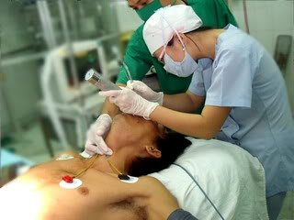
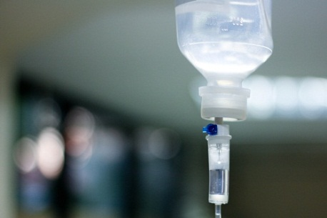
6. CÁC NGUYÊN TẮC XỬ TRÍ NGỘ ĐỘC CẤP
6.1. Loại trừ chất độc ra khỏi cơ thể a. Chất độc qua đường tiêu hóa • Bệnh nhân tỉnh - Gây nôn, uống bột Ipeca 1-2 g trong một cốc nước ấm, tiêm apomorphine 0,005g dưới da. - Rửa dạ dày - Cho than hoạt 120g/24 giờ, các thuốc nhuận tràng • Bệnh nhân hôn mê - Đặt nội khí quản có bóng chèn rối mới tiến hành rửa dạ dày, rửa ít một hút hết dịch mới bơm dịch lần sau. Cũng rửa đến khi trong mới thôi b. Chất độc thải trừ qua đường thận - Tăng cường lợi tiểu để đào thải độc chất bằng dung dịch Mannitol 10% hoặc thuốc lợi tiểu trofurit . - Truyền natribicarbonate 14‰

Slide 10
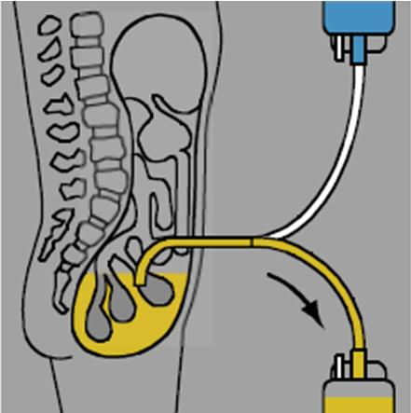
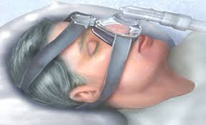
6. CÁC NGUYÊN TÁC XỬ TRÍ NGỘ ĐỘC CẤP
6.1. Loại trừ chất độc ra khỏi cơ thể c. Lọc ngoài thận – Lọc màng bụng hoặc thận nhân tạo khi nhiễm độc quá nặng thận không đủ sức để thải các chất độc nhanh chóng – Lọc màng bụng thường đơn giản hơn không cần có các trang thiết bị đắt tiền, dễ thực hiện, chỉ định rộng rãi hơn
d. Chất độc thải trừ qua phổi – Một số chất bay hơi như benzen, rượu, aceton được thải trừ qua phổi. – Để bệnh nhân thở máy, tăng thông khí với tần số cao và thể tích lưu thông lớn có thể tăng thải trừ chất độc.

Slide 11
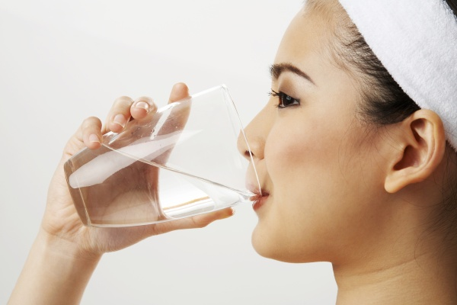
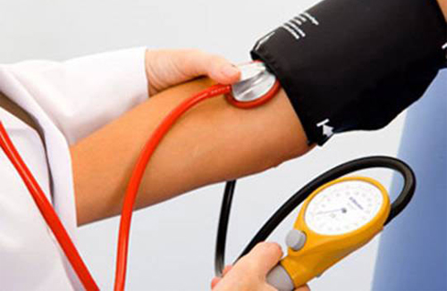
6. CÁC NGUYÊN TÁC XỬ TRÍ NGỘ ĐỘC CẤP
6.3. Duy trì các chức năng sống của cơ thể
• Duy trì hô hấp
• Duy trì tuần hoàn
+ Đảm bảo bù đủ dịch 3-5 lít / ngày
+ Thuốc vận mạch khi đã đủ dịch mà có tụt huyết áp
• Duy trì bài tiết thận
+ Bồi phụ đủ lượng dịch, thuốc vận mạch đảm bảo huyết áp trên 90mmHg
• Duy trì thăng bằng kiềm toan
+ Theo dõi pH máu
+ Điều chỉnh toan kiềm bằng thông khí hoặc truyền dung dịch kiềm

Slide 12
II. QUY TRÌNH CHĂM SÓC – THEO DÕI BỆNH NHÂN
1. Vai trò của điều dưỡng:
Chăm sóc đảm bảo hô hấp
Chăm sóc đảm bảo tuần hoàn
Chống co giật
Điều trị thải chất độc
Điều trị thuốc đặc hiệu
Bilan xét nghiệm
Bilan theo dõi
Chăm sóc cơ bản(vệ sinh,ăn uống,tư thế…)

Slide 13
2. QUY TRÌNH ĐIỀU DƯỠNG
• Tình huống: Bệnh nhân nữ, 22 tuổi vào viện với lý do: nôn nhiều, khó thở, đau bụng, tiêu chảy cấp, người mệt mỏi.
Nhận định qua hỏi bệnh thì bệnh nhân khai có ăn bún vỉa hè
Qua thăm khám ban đầu bệnh nhân được chẩn đoán là ngộ độc thực phẩm.

Slide 14
NHẬN ĐỊNH
• Bệnh nhân nôn nhiều
• Tiêu chảy 6-7 lần/ngày
• Khó thở
• Nguy cơ mất nước và điện giải

Slide 15
THĂM KHÁM LÂM SÀNG
• Mạch: 65 lần/phút, nhiệt độ: 38C, Huyết áp: 130/80, Nhịp thở: 25 lần/phút
• Da không nổi ban, niêm mạc hồng hào
• Bệnh nhân thở nhanh và thở khò khè
• Môi khô, miệng khô

Slide 16
3. CHẨN ĐOÁN ĐIỀU DƯỠNG
• Đau bụng do viêm dạ dày ruột.
• Nôn và buồn nôn do kích thích dạ dày ruột.
• Tình trạng mất nước điện giải do nôn và ỉa chảy.
• Nguy cơ truỵ tim mạch do không bồi phụ kịp tình trạng mất nước.

Slide 17
4. LẬP KẾ HOẠCH CHĂM SÓC
- Bảo đảm dinh dưỡng đầy đủ theo yêu cầu điều trị trong và sau khi hết ỉa chảy.
- Kích thích nôn, rửa dạ dày nếu có chỉ định của bác sĩ.
- Cho bệnh nhân uống thuốc, tiêm thuốc và truyền dịch theo chỉ định.
- Theo dõi các dấu hiệu sinh tồn.
- Theo dõi các triệu chứng lâm sàng nếu có gì bất thường phải báo cáo bác sĩ ngay.
- Bệnh nhân và gia đình phải biết cách phòng bệnh và biết điều trị chống mất nước, rối loạn điện giải.

Slide 18
5. THỰC HIỆN KẾ HOẠCH CHĂM SÓC
Đảm bảo hô hấp:
Tư thế nằm nghiêng an toàn nếu bệnh nhân nôn
Móc họng, hút đờm dãi, đặt canuyn miệng nếu tụt lưỡi
Bóp bóng Ambu nếu ngừng thở hoặc thở yếu
Thở oxy nếu khó thở, suy hô hấp
Đảm bảo tuần hoàn:
Đặt đuờng truyền tĩnh mạch
Nếu tụt HA: truyền dịch hoặc kết hợp truyền thuốc nâng HA tuỳ theo từng trường hợp cụ thể .

Slide 19
5. THỰC HIỆN KẾ HOẠCH CHĂM SÓC
Điều trị thải chất độc:
Rửa dạ dày (NĐ đường uống, đến trước 6 giờ):
Chuẩn bị dụng cụ và thực hiện rửa dạ dày đúng kỹ thuật.
Than hoạt và thuốc nhuận tràng (sorbitol).
Điều trị thuốc đặc hiệu: tuỳ theo loại ngộ độc:
Seduxen: Anexat
Thuốc phiện: Nalorxon
Thuốc trừ sâu PPHC: PAM, atropin

Slide 20
5. THỰC HIỆN KẾ HOẠCH CHĂM SÓC
Bilan xét nghiệm:
Xét nghiệm cơ bản: công thức máu, ure, đường máu và một số xét nghiệm khác tuỳ loại ngộ độc.
Xét nghiệm độc chất: lấy bệnh phẩm xét nghiệm (dịch dạ dày, nước tiểu, máu...)
Chăm sóc cơ bản:
Nếu BN hôn mê:
-Phòng chống lo
-Chú ý vệ sinh thân thể, mắt, các hốc tự nhiên
-Chế độ ăn uống

Slide 21
6. ĐÁNH GIÁ
Tốt:
- BN tỉnh, hô hấp và huyết áp ổn định.
- Cải thiện và hết các dấu hiệu ngộ độc.
Xấu:
- Tình trạng hô hấp và HA không ổn định.
- Dấu hiệu ngộ độc kéo dài hoặc nặng thêm.
- Xuất hiện các biến chứng: sặc vào phổi, nhiễm trùng, rối loạn nước điện giải.

Slide 22
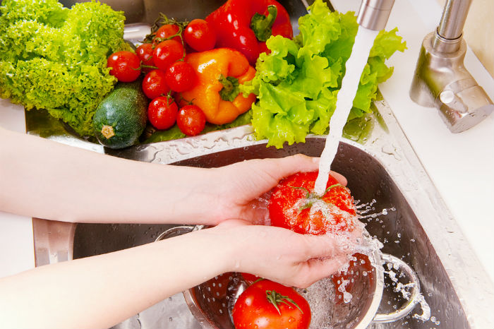
III. TỔNG KẾT

Slide 23
CẢM ƠN THẦY VÀ CÁC BẠN ĐÃ CHÚ Ý LẮNG NGHE!!!

